Slide 1
Estrutura Condicionais
Prof. Esp. Pedro Miho

Slide 2
Estruturas Condicionais
As estruturas condicionais em Java são usadas para tomar decisões com base em condições avaliadas durante a execução do programa. Elas permitem que o código siga diferentes caminhos, dependendo dos valores ou resultados das expressões, sendo as principais estruturas condicionais:
IF - Executa um bloco de código se a condição for verdadeira.
IF ELSE: Adiciona um bloco alternativo caso a condição seja falsa.
IF ELSE-IF ELSE: Permite testar múltiplas condições em sequência.
Switch: Útil para testar uma variável contra vários valores possíveis.

Slide 3
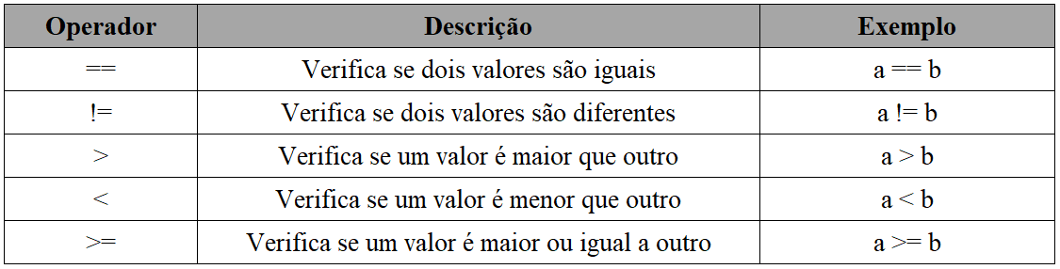
Operadores de Comparação
Os operadores comparadores em Java são usados para comparar valores e retornar um resultado booleano, ou seja, true ou false. Eles são fundamentais em estruturas condicionais e loops, permitindo que o programa avalie condições e tome decisões com base nos resultados dessas comparações.

Slide 4
Sintaxe para Estruturas Condicionais
IF: Condição Simples
int idade = 18;
if (idade >= 18) {
System.out.println("Você é maior de idade.");
}
IF ELSE: Condição Alternativa
int idade = 18;
if (idade >= 18) {
System.out.println("Você é maior de idade.");
}
else {
System.out.println("Você é menor de idade.");
}

Slide 5
Sintaxe para Estruturas Condicionais
IF-ELSE-IF - Múltiplas Condições
int nota = 85;
if (nota >= 90) {
System.out.println("Excelente!");
} else if (nota >= 70) {
System.out.println("Bom.");
} else if (nota >= 50) {
System.out.println("Regular.");
} else {
System.out.println("Insuficiente.");
}

Slide 6
Sintaxe para Estruturas Condicionais
SWITCH - Escolha entre Múltiplos Casos.
int opcao = 2;
switch (opcao) {
case 1:
System.out.println("1 - Enfermeiro");
break;
case 2:
System.out.println("2 - Fisioterapeuta");
break;
default:
System.out.println("3 - Clinico Geral");
break;
}

Slide 7
Operadores Lógicos
Prof. Esp. Pedro Miho

Slide 8
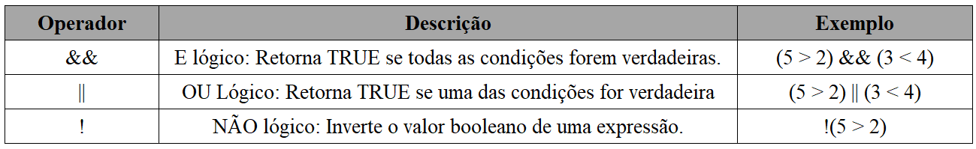
Operadores Lógicos
Os operadores lógicos em Java combinam ou modificam valores booleanos (true ou false), sendo usados em estruturas condicionais para criar condições mais complexas e dinâmicas.

Slide 9
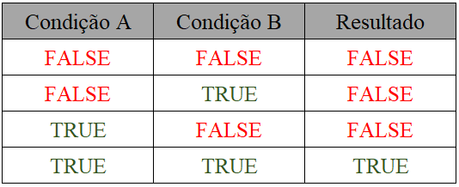
Sintaxe Operador AND (&&)
O operador AND retorna verdadeiro apenas quando todas as condições comparadas são verdadeiras. Caso qualquer uma das condições seja falsa, o resultado final será falso. É útil para validar múltiplos critérios ao mesmo tempo.
boolean condicaoA = 10 > 11;
boolean condicaoB = 10 > 2;
if (condicaoA && condicaoB) {
System.out.println("Verdadeiro");
}
else {
System.out.println("Falso");
}
Tabela Verdade

Slide 10
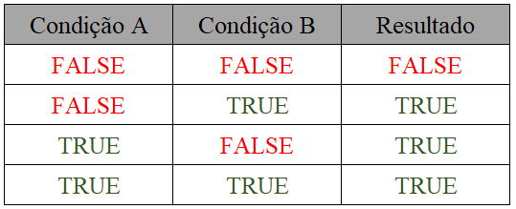
Sintaxe Operador OR (||)
O operador OR retorna verdadeiro quando pelo menos uma condição comparada é verdadeira. Ele permite a criação de condições mais flexíveis, onde basta que uma expressão seja atendida.
boolean condicaoA = 10 > 11;
boolean condicaoB = 10 > 2;
if (condicaoA || condicaoB) {
System.out.println("Verdadeiro");
}
else {
System.out.println("Falso");
}
Tabela Verdade

Slide 11
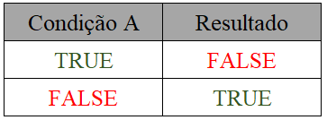
Sintaxe Operador NOT (!)
O operador NOT inverte o valor lógico de uma expressão. Ou seja, transforma verdadeiro em falso, e falso em verdadeiro. Ele é útil para criar condições contrárias ao que seria avaliado diretamente.
boolean condicaoA = 10 > 11;
boolean condicaoB = 10 > 2;
if (!condicaoA) {
System.out.println("Verdadeiro");
}
else {
System.out.println("Falso");
}
Tabela Verdade

